Slide 1
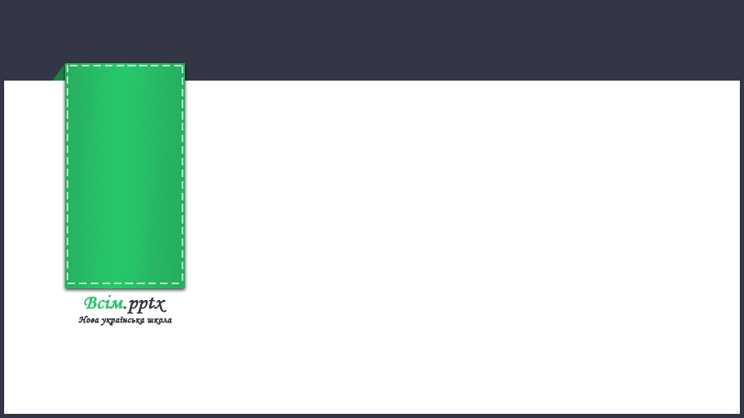
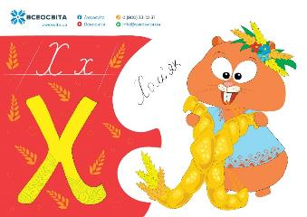
Навчання грамоти
Читання
Сьогодні
Урок
№67
Звук [х]. Мала буква х. Читання слів, речень і тексту з вивченими літерами.

Slide 2
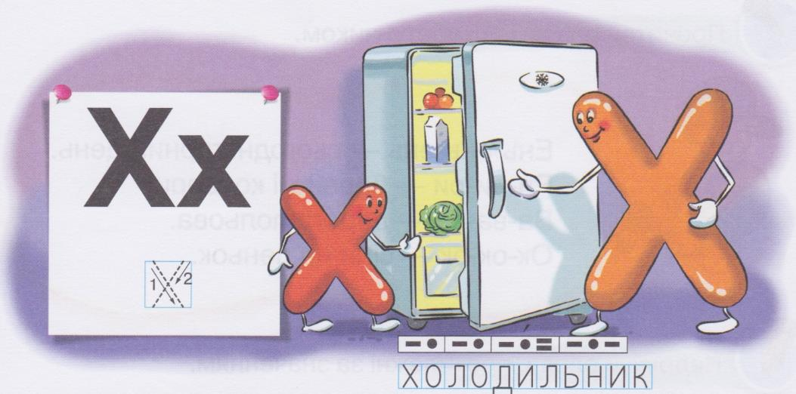
Сьогодні
01.02.2022
Бесіда за малюнком.
Підручник.
Сторінка
26

Slide 3
Сьогодні
01.02.2022
Розглянемо зразок букви

Slide 4
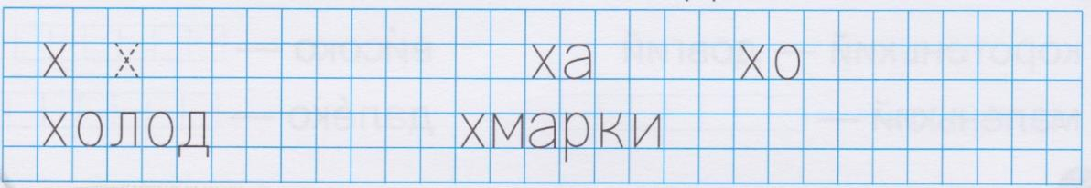



Сьогодні
01.02.2022
Написання.
Підручник.
Сторінка
26

Slide 5
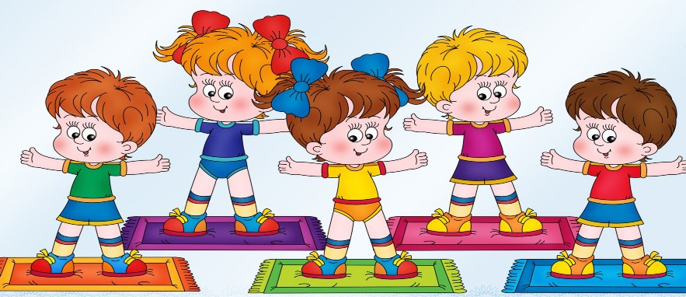
Сьогодні
01.02.2022
Рухлива вправа.

Slide 6


Сьогодні
01.02.2022
Написання.
Підручник.
Сторінка
26

Slide 7
Сьогодні
01.02.2022
Рухлива вправа.

Slide 8
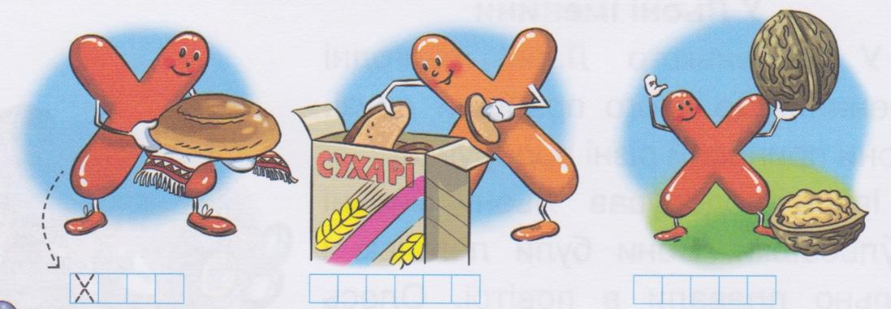
Сьогодні
01.02.2022
Покажи місце букви «ха» в словах. Розкажи, що робить буква «ха» на малюнках.
Підручник.
Сторінка
26

Slide 9
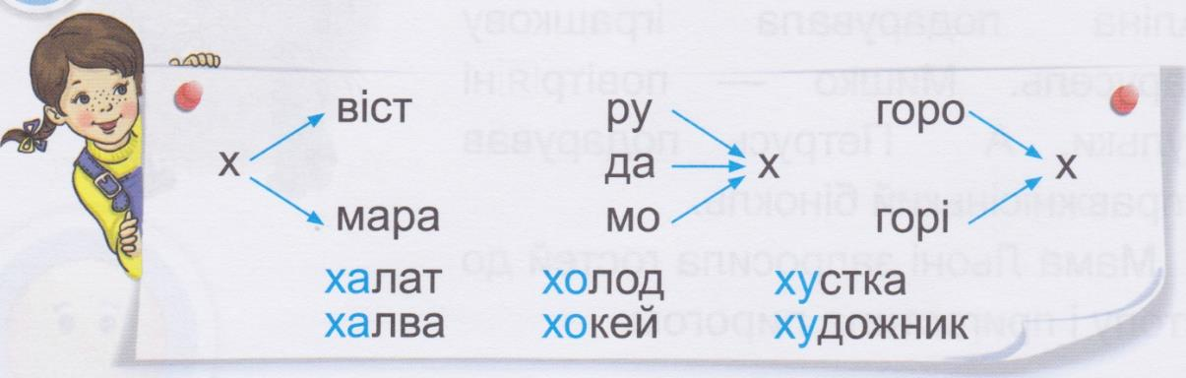
Сьогодні
01.02.2022
Прочитай завдання Читалочки.
Підручник.
Сторінка
26

Slide 10
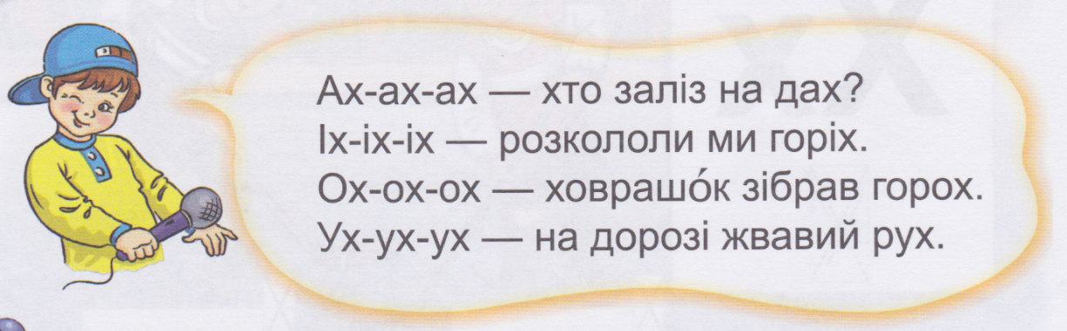
Сьогодні
01.02.2022
Прочитай разом зі Щебетунчиком.
Підручник.
Сторінка
27

Slide 11
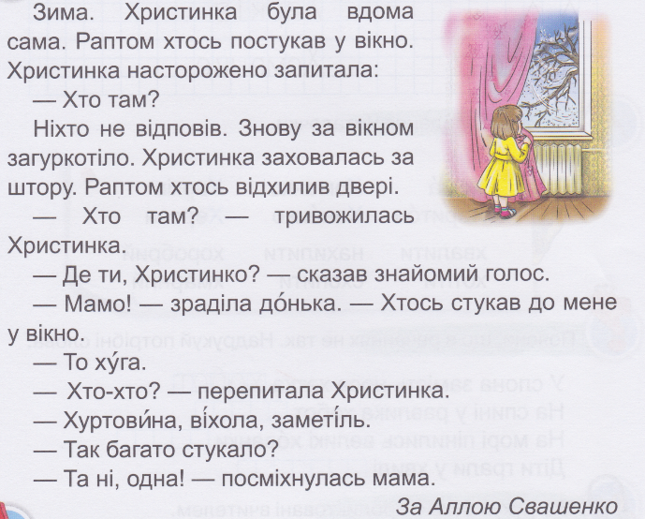
Сьогодні
01.02.2022
Прочитай текст. Придумай заголовок.
Підручник.
Сторінка
27

Slide 12
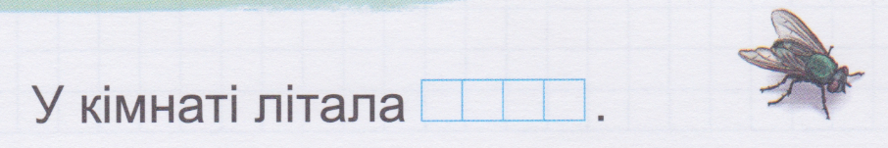
Сьогодні
01.02.2022
Надрукуй пропущене слово.
М У Х А
Підручник.
Сторінка
27

Slide 13
Сьогодні
01.02.2022
(для відкриття інтерактивного завдання натисніть на зелений прямокутник)
Відкрити інтерактивне завдання

Slide 14


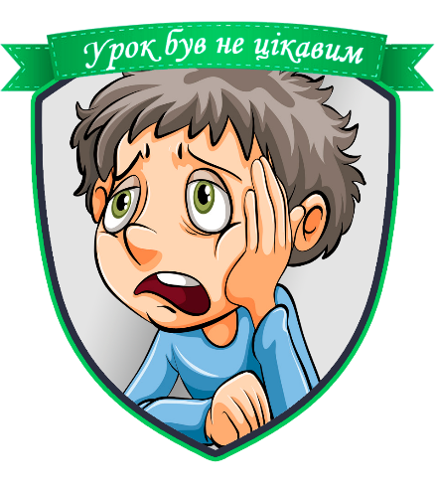
Сьогодні
01.02.2022
Рефлексія.

